Slide 1


Chào mừng các con đến với giờ học
Âm nhạc lớp 1
BỘ SÁCH CÁNH DIỀU
CHỦ ĐỀ 7: GIỮ GÌN VỆ SINH
Tiết 3
        Ôn tập bài hát: Thật đáng yêu
        Nhạc cụ
        Trải nghiệm và khám phá:
        Vỗ tay theo cặp

Slide 2

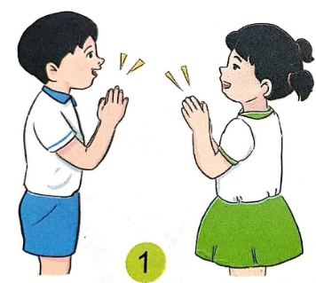
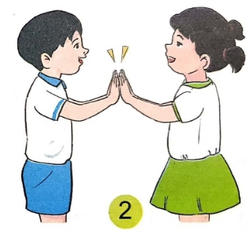
Hoạt động 3:
Trải nghiệm và khám phá:
Vỗ tay theo cặp
Đếm số: 1 2
Vỗ tay

Slide 3

+ Vỗ tay theo cặp
Đếm số: 1 2
Vỗ tay

Slide 4

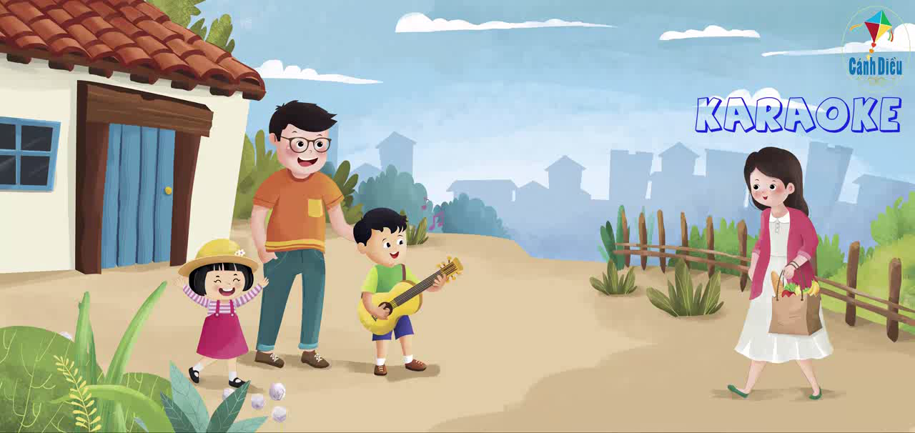



Hát kết hợp vỗ tay theo cặp
Dậy đi thôi nào dậy đi thôi, chim hót vang khi thấy ông Mặt Trời.
Dậy ra sân em tập em chơi, cùng với chim em hát em cười.
Mẹ mua cho em bàn chải xinh, như các anh em đánh răng một mình.
Mẹ khen em bé mà vệ sinh, thật đáng yêu răng ai trắng tinh.
x x x x x x x x x x x x
x x x x x x x x x x x x

Slide 5

Củng cố dặn dò
Tập biểu diễn bài
Thật đáng yêu
Vỗ tay theo cặp
Ứng dụng tiết tấu
vào bài hát

Slide 6
Chúc các con chăm ngoan học tốt

